Slide 1


邮 票

Slide 3
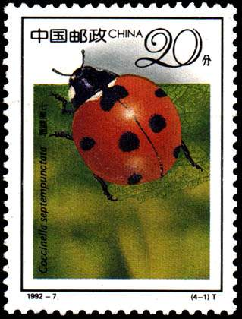
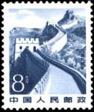
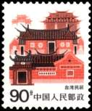
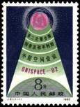
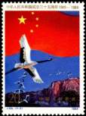
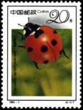


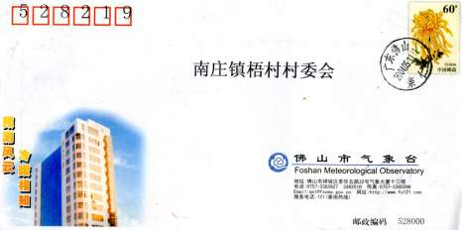
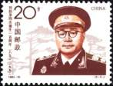
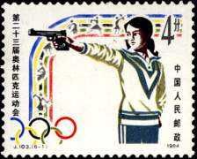
邮票欣赏
邮票的作用：简单说就是用做纳付邮资的凭证，另外还可以传播艺术文化知识 。

Slide 4

?

Slide 5
邮票齿孔的故事
齿孔
14 邮票齿孔的故事

Slide 6
chǐ méi dāo cái
齿孔 一枚 小刀 裁开
lún dūn jiǔ biàn sī
伦 敦 喝酒 方便 撕开
yán jiū zhènɡ rénɡ
研 究 邮 政 仍 然

Slide 7
chǐ méi dāo cái lún dūn jiǔ
齿 枚 刀 裁 伦 敦 酒
biàn sī yán jiū zhèng réng
便 撕 研 究 政 仍

Slide 8
齿孔 一枚 小刀
裁开 伦敦 喝酒
方便 撕开 研究
邮政 仍然

Slide 9
邮票齿孔的故事
读词语
齿孔
一枚
裁开
伦敦
酒馆
方便
撕开
研究
政府
仍然
使用
而且
整齐
英国
邮票

Slide 10

你知道带齿孔的邮票是怎样发明的吗?

Slide 11
邮票齿孔的故事
是谁发明了带齿孔的邮票？
从一个人用别针在每枚邮票之间刺上小孔，并很容易、很整齐地撕下邮票这一举动受到启发，发明出（ ）的故事。
（英国发明家阿切尔）
邮票打孔机

Slide 12
第一次；头一回
1840年，英国首次正式发行邮票。最早的邮票跟现在的不一样。每枚邮票的四周没有齿孔，许多枚邮票连在一起，使用的时候，得用小刀裁开。

Slide 13
1848年，英国发明家阿切尔到伦敦一家小酒馆喝酒。在发明家的身旁，一位先生左手拿着一大张邮票，右手在身上翻着什么。看样子，他是在找裁邮票的小刀。那位先生摸遍身上所有的衣袋，也没有找到小刀，只好向阿切尔求助：“先生，您带小刀了吗？”阿切尔摇摇头，说：“对不起，我也没带。”
那个人想了想，从西服领带上取下一枚别针，在每枚邮票的连接处都刺上小孔，邮票便很容易地被撕开了，而且撕得很整齐。

Slide 14

体会到他肯动脑
那个人想了想，从西服领带上取下一枚别针，在每枚邮票的连接处都刺上小孔，邮票便很容易地被撕开了，而且撕得很整齐。
体会到这个办法很好。

Slide 15
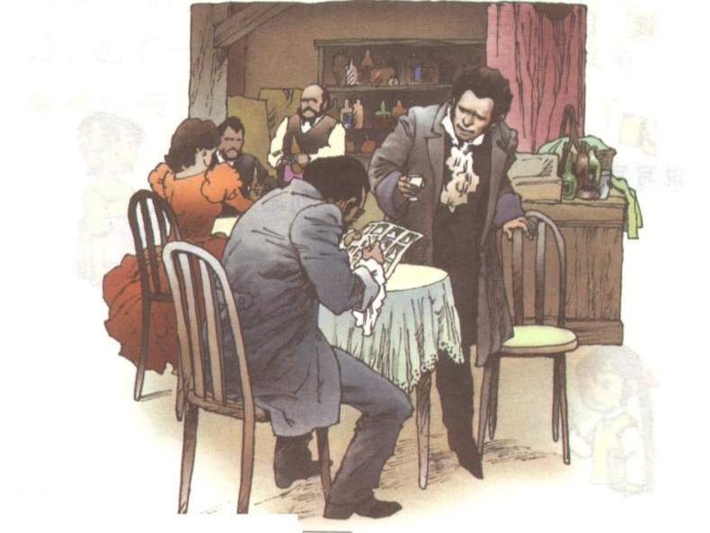
用礼貌的语气读一读他们的对话。

Slide 16
先生，您带小刀了吗？
对不起，我也没带。

Slide 17
阿切尔被那个人的举动吸引住了。

Slide 18

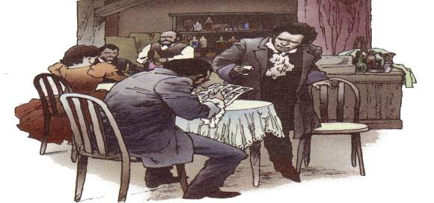

阿切尔被那个人的举动吸引住了。
把事物或别人的注意力引到自己方面来 。

Slide 19
1.阿切尔被那个人的举动吸引住了。
那个人的举动把阿切尔吸引住了。
2.邮票很容易被他撕开了。
他很容易把邮票撕开了。
3.她的衣服被太阳晒干了。
太阳把她的衣服晒干了。

Slide 20
邮票很容易地被撕开了，而且撕得很整齐。
爸爸布置的口算作业我很快就完成了，
而且 。
，而且 。

Slide 21

他想：要是有一台机器能给邮票打孔，不是很好吗？
体会到他不仅爱观察，而且肯动脑。

Slide 22
阿切尔开始了研究工作。很快，邮票打孔机造出来了 。

Slide 23
读一读，想一想。
英国邮政部门立即采用了这种机器。
1、“立即”一词可以换成什么词？
2、通过这个词你知道什么？

Slide 24
马上。
英国邮政部门立即采用了这种机器。

Slide 25
直到现在，世界各地仍然在使用邮票打孔机。
。
还是；照样；依旧。

Slide 26
直到现在，世界各地仍然在使用邮票打孔机。
从“仍然”一词你知道什么？

Slide 27
课文中出现了两个人物，一个是用别针刺孔撕开邮票的先生，一个是发明家阿切尔，你喜欢谁呢？为什么？

Slide 28
思 考
邮票的齿孔还给我们现在的生活带来了启发，你能说说我们身边类似的例子吗？

Slide 29
填空练习
（先生）
一位
（ ）
（ ）
一台
（ ）
（ ）
一张
（ ）
（ ）
一把
（ ）

Slide 30
邮票欣赏

Slide 31
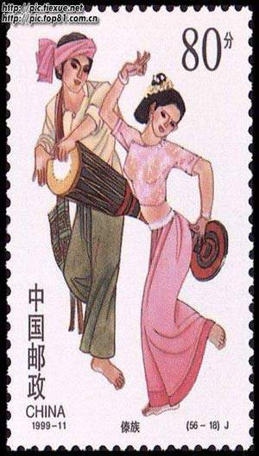
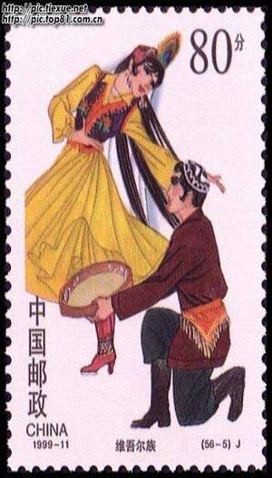
民族邮票

Slide 32
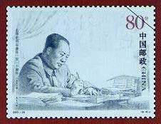
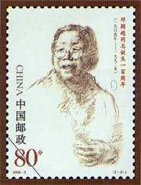
人物邮票

Slide 33
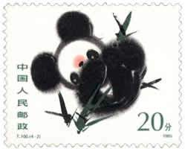
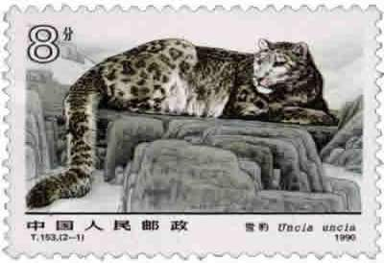
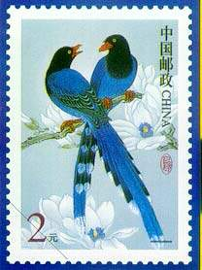
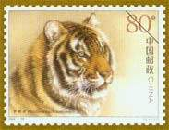
动物邮票

Slide 34
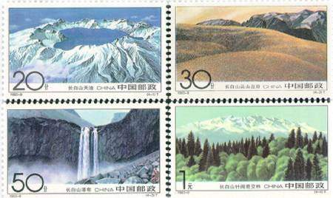
风景邮票

Slide 35
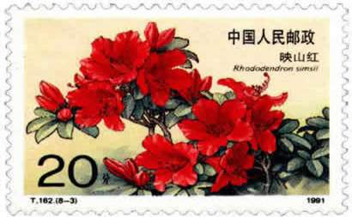
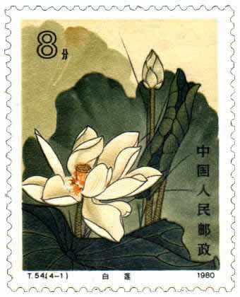
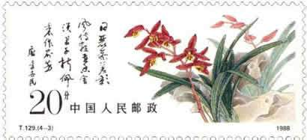
花卉邮票

Slide 36
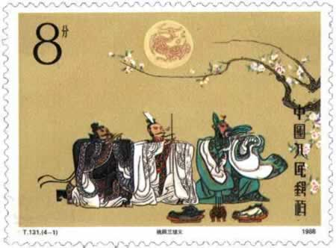
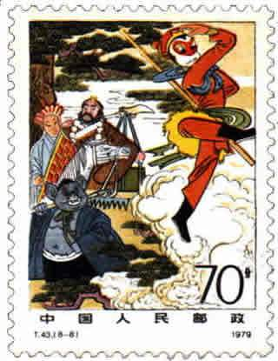
名著邮票

Slide 37
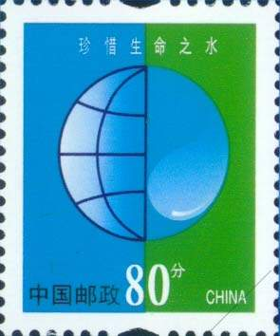
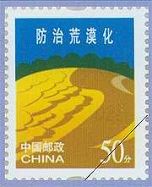
环保邮票

Slide 38

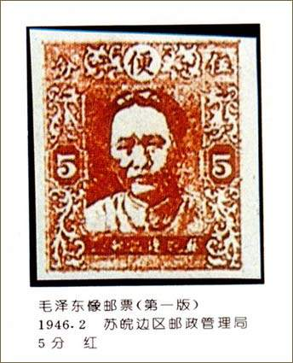
邮 票

Slide 39
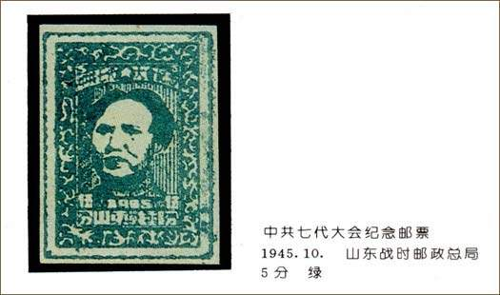
邮 票

Slide 40
邮 票

Slide 41
最早有邮政邮票的国家是英国.
世界是第一枚雕刻版邮票是英国于1840年发行的“黑便士”邮票，当时雕刻版为凹版。
票形中最多、最常见的是矩形。1847年，萨默塞特印刷厂印制的英国1先令压凸邮票，为正八边形，是世界上第一枚非矩形邮票。

Slide 42
了解：
世界上第一枚邮票：1840年5月6日由英国发行。
世界上最早的纪念邮票：1871年由秘鲁发行。
世界上最早的航空邮票：1917年由意大利发行。

Slide 43
了解：
世界上最早的包裹邮票：1879年由比利时发行。
世界上最早的快递邮票：1885年由美国发行。

